Slide 1
遗传算法
遗传算法(Genetic Algorithm, GA)是美国Michigan大学的holland教授提出的，是一种抽象于Darwin进化论和Mendel的遗传学说的一种全局随机优化技术。
  它借用了生物遗传学的观点，通过自然选择、遗传、变异等作用机制，实现个体的适应性的提高。这一点体现了自然界中"物竞天择、适者生存"进化过程。
Darwin进化论最重要的是适者生存原理。
  它认为每一物种在发展中越来越适应环境。物种每个个体的基本特征由后代所继承，但后代又会产生一些异于父代的新变化。

Slide 2
  在环境变化时，只有那些能适应环境的个体特征才能保留下来。
Mendel遗传学说最重要的是基因遗传原理。
  它认为遗传以密码方式存在细胞中，并以基因形式包含在染色体内。每个基因有特殊的位置并控制某种特殊性质；所以，每个基因产生的个体对环境具有某种适应性。基因突变和基因杂交可产生更适应于环境的后代。经过存优去劣的自然淘汰，适应性高的基因结构得以保存下来。

Slide 3
遗传算法由美国Michigan大学J.H.Holland于60年代提出。
把计算机科学与进化论撮合到一块的最初尝试是在50年代末60年代初。但由于过分依赖突变(mutation)，而不是配对(mating)来产生新的基因,所以收效甚微。
Holland的功绩在于开发一种既可描述交换也可描述突变的编码技术,这是最早的遗传算法。
  他提出用简单的位串形式编码表示各种复杂结构,并用简单的变换来改进这种结构,

Slide 4
  从而证明了遗传算法可以在搜索空间中 收敛到全局最优解,开创了对遗传算法这一新领域的研究局面。
70年代美国De. Jong博士首先将遗传算法应用于函数优化,为这一技术的应用奠定了基础。
在一系列研究工作的基础上，80年代由Goldberg博士进行归纳总结，形成了遗传算法的基本框架。
目前，遗传算法已成为进化计算研究的一个重要分支。

Slide 5
生物学中的遗传概念
  在生物细胞中，控制并决定生物遗传特性的物质是脱氧核糖核酸，简称DNA。染色体是其载体。
  DNA是由四种碱基按一定规则排列组成的长链。四种碱基不同的排列决定了生物不同的表现性状。例如，改变DNA长链中的特定一段（称为基因），即可改变人体的身高。
  细胞在分裂时，DNA通过复制而转移到新产生的细胞中，新的细胞就继承了旧细胞的基因。

Slide 6
有性生殖生物在繁殖下一代时，两个同元染色体之间通过交叉而重组，亦即在两个染色体的某一相同位置处DNA被切断，其前后两串分别交叉形成两个新的染色体。
在细胞进行复制时可能以很小的概率产生某些复制差错，从而使DNA发生某种变异，产生新的染色体。
这些新的染色体将决定新的个体（后代）的新的性状。

Slide 7
生物学中的遗传概念
在一个群体中，并不是所有的个体都能得到相同的繁殖机会，对生存环境适应度高的个体将获得更多的繁殖机会；对生存环境适应度较低的个体，其繁殖机会相对较少，即所谓自然选择。而生存下来的个体组成的群体，其品质不断得以改良，称为进化。

Slide 8
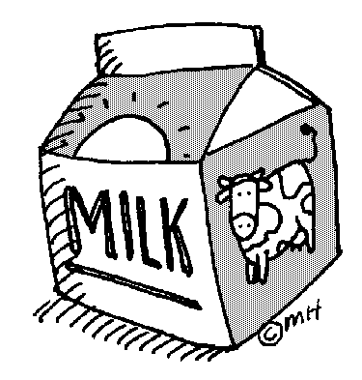


More like selective breeding than natural evolution
Time

Slide 9
遗传算法的基本思想和基本概念
基本思想
遗传算法GA把问题的解表示成“染色体”，在算法中即是以一定方式编码的串。并且，在执行遗传算法之前，给出一群“染色体”，也即假设解。然后，把这些假设解置于问题的“环境”中，并按适者生存的原则，从中选择出较适应环境的“染色体”进行复制，再通过交叉，变异过程产生更适应环境的新一代“染色体”群。这样，一代一代地进化，最后就会收敛到最适应环境的一个“染色体”上，它就是问题的最优解。

Slide 10
基本概念
串(String)
  它是个体(Individual)的形式，在算法中为二进制串或者其它编码方式的串，并且对应于遗传学中的染色体(Chromosome)。
群体(Population)
  个体的集合称为群体，串是群体的元素
群体大小(Population Size)
  在群体中个体的数量称为群体的大小。
基因(Gene)
  基因是串中的元素，基因用于表示个体的特征。
  例如有一个串S＝1011，则其中的1，0，1，1这
  4个元素分别称为基因。

Slide 11
基因位置(Gene Position)
  一个基因在串中的位置称为基因位置，有时也
  简称基因位（基因座）。
  基因位置由串的左向右计算，例如在串S＝1101
  中，0的基因位置是3。
  基因位置对应于遗传学中的地点(Locus)。
适应度(Fitness)
  表示某一个体对于环境的适应程度。

Slide 12
遗传算法的基本机理
一般的遗传算法由四个部分组成:
  编码机制、控制参数、适应度函数、遗传算子
编码机制(encoding mechanism)
  用遗传算法解决问题时，首先要对待解决问题的模型结构和参数进行编码，一般用字符串表示。
编码机制是GA的基础
  GA不是对研究对象直接进行讨论, 而是通过某种编码机制把对象统一赋于由特定符号(字母)按一定顺序排成的串(string)。正如研究生物遗传,是从染色体着手,染色体则是由基因排成的串。

Slide 13
  对GA的码可以有十分广泛的理解。在优化问题,一个串对应于一个可能解; 在分类问题,串可解释为一个规则, 即串的前半部为输入或前件,后半部为输出或后件、结论,等等。这也正是GA有广泛应用的重要原因。

Slide 14
适应度函数
优胜劣败是自然进化的原则。优、劣要有标准。在GA中，用适应度函数描述每一个体的适宜程度。
  对优化问题,适应度函数就是目标函数。引进适应度函数的目的在于可根据其适应度对个体进行评估比较,定出优劣程度。为方便起见,在GA,适应度函数的值域常取为[0,1]。
长度为L的n个二进制串b _{i} (i＝1，2，…，n)组成了遗传算法的初解群，也称为初始群体。
  在每个串中，每个二进制位就是个体染色体的基因。

Slide 15
  在遗传算法的执行过程中,每一代有许多不同的种群个体(染色体)同时存在。这些染色体中哪个保留(生存)、哪个淘汰(死亡),是根据它们对环境的适应能力来决定的,适应性强的有更多的机会保留下来。
适应性强弱是通过计算适应度函数f(x)的值来判别的,这个值称为适应值。适应度函数f(x)的构成与目标函数有密切关系,往往是目标函数的变种。

Slide 16
控制参数
在GA的实际操作时,需适当确定某些参数的值以提高选优的效果。
这些参数包含：
  字符串所含字符的个数,即串长。这一长度为常数,即为定长,记为L。
  每一代群体的大小,即所包含字符串的个数,也称群体的容量,记为n。
  交换率(crossover rate),即施行交换算子的概率,记为P_{c}。
  突变率(mutation rate),即施行突变算子的概率,记为P_{m}。

Slide 17
在GA中,群体大小n太小时难以求出最优解，太大则增长收敛时间。一般n=30-160。交叉概率Pc太小时难以向前搜索，太大则容易破坏高适应值的结构。一般取Pc=0.25-0.75。变异概率Pm太小时难以产生新的基因结构，太大使遗传算法成了单纯的随机搜索。一般取Pm=0.01-0.2。
系统参数对算法的收敛速度及结果有很大的影响，应视具体问题选取不同的值。

Slide 18
GA中最常用的算子有如下几种：
(1) 选择算子(Selection/Reproduction): 从群体中按某一概率选择个体，某个体x_{i}被选择的概率P_{i}与其适应度值成正比。最通常的实现方法是轮盘赌(roulette wheel)模型。
(2) 交叉算子(Crossover): 将被选中的两个个体的基因链按概率P_{c}进行交叉，生成两个新的个体，交叉位置是随机的。其中P_{c}是一个系统参数。

Slide 19
(3) 变异算子(Mutation): 将新个体的基因链的各位按概率P_{m}进行变异，对二值基因链(0,1编码)来说即是取反。
上述各种算子的实现是多种多样的，而且许多新的算子正在不断地提出，以改进GA的某些性能。

Slide 20
编码与解码
GA中的编码方法可分为三大类：二进制编码方法、浮点数编码方法和符号编码方法。
二进制编码方案
是GA中最常用的一种编码方法。它所构成的个体基因型是一个二进制编码符号串。
GA的算法过程简述如下。首先在解空间中取一群点，作为遗传开始的第一代。每个点（基因）用一个二进制数字串表示，其优劣程度用适应度函数（fitness function）来衡量 。

Slide 21
二进制编码符号串的长度与问题所要求的求解精度有关。设某一参数的取值范围是[B, A]，B<A。则二进制编码的编码精度为：
假设某一个体的编码是：
X: blbl-1bl-2…b2b1，则对应的解码公式为：

Slide 22
例如，对于x∈[0,1023]，若用10位长的二进制编码来表示该参数，则下述符号串：
X: 0 0 1 0 1 0 1 1 1 1
就可表示一个个体。它所对应的参数值是x=175。此时的编码精度为δ=1。

Slide 23
二进制编码的特点
-编码、解码操作简单易行；
-交叉、变异等遗传操作便于实现；
-符合最小字符集编码原则；
-便于利用图式（模式）定理对算法进行
理论分析。
-编码长度较大

Slide 24
浮点编码
所谓浮点数编码方法是指个体的每个染色体用某一范围内的一个浮点数来表示，个体的编码长度等于其决策变量的个数。因为这种编码方法使用的是决策变量的真实值，所以浮点数编码方法也叫做真值编码方法。

Slide 25
符号编码方法是指个体染色体编码串中的基因值取自一个无数值含义、而只有代码含义的符号集。
这个符号集可以是一个字母表，如{A,B,C,D,…}；也可以是一个数字序号表，如{1,2,3,…}；还可以是一个代码表，如{A1,A2,A3,…}等等。
例如：对于销售员旅行问题，按一条回路中城市的次序进行编码。从城市w1开始，依次经过城市w2 ，……，wn，最后回到城市w1，我们就有如下编码表示：
w1 w2 …… wn
由于是回路，记wn+1=w1。它其实是1，……，n的一个循环排列。要注意w1，w2，……，wn是互不相同的。

Slide 26
适应度函数
为了体现染色体的适应能力，引入了对问题中的每一个染色体都能进行度量的函数，叫适应度函数。通过适应度函数来决定染色体的优、劣程度，它体现了自然进化中的优利劣汰原则。对优化问题，适应度函数就是目标函数。TSP的目标是路径总长度为最短，路径总长度的倒数就可以为TSP的适应度函数：

Slide 27
注意，其中w_{n+1}= w₁。适应度函数要有效反映每一个染色体与问题的最优解染色体之间的差距，一个染色体与问题的最优解染色体之间的差距小，则对应的适应度函数值之差就小，否则就大。适应度函数的取值大小与求解问题对象的意义有很大的关系。

Slide 28
遗传操作
简单遗传算法的遗传操作主要有三种:选择(selection)、交叉(crossover)、变异(mutation)。改进的遗传算法大量扩充了遗传操作，以达到更高的效率。
1. 选择
选择操作也叫复制操作，根据个体的适应度函数值所度量的优、劣程度决定它在下一代是被淘汰还是被遗传。遗传算法本质上是一种随机搜索，选择算子则将遗传搜索的方向引向最优解所在区域
简单遗传算法采用赌轮选择机制,

Slide 29
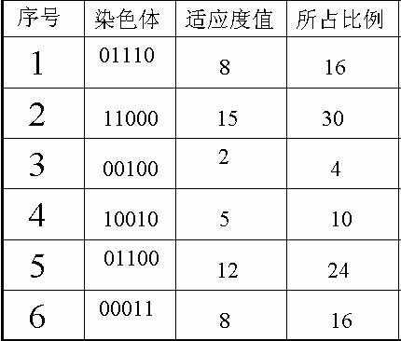
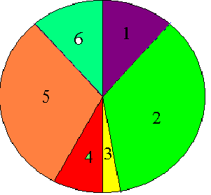
roulette wheel selection
染色体的 适应度和所占的比例
用转轮方法进行选择

Slide 30
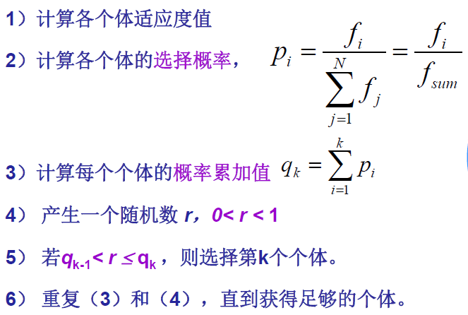

Slide 31
从上式可知：
(1)适应度较高的个体，繁殖下一代的能力就较强。
(2)适应度较小的个体，繁殖下一代的能力就较弱，甚至被淘汰。
这样，就产生了对环境适应能力较强的后代。对于问题求解角度来讲，就是选择出和最优解较接近的中间解。

Slide 32
轮盘赌选择
Question 1：适应度若为负值怎么办？
Question2：若所求问题的目标函数越小越好怎么办？
Question3：个体之间的差异非常小怎么办？
Question4：个体之间的差异非常大怎么办？（出现超级个体）

Slide 33

Question 1：适应度若为负值怎么办？
其中，C是一个相当大的正数

Slide 34


Question2：若所求问题的目标函数越小越好怎么办？

Slide 35
Question3：个体之间的差异非常小怎么办？
相对差别小，选择压力小，选优功能弱
相对差别放大，选择压力变大，选优功能强化了
f₁ = 1001
f₂= 1002
f₃= 999
f₄= 997
f₁’= f₁ - f₄=4
f₂’= f₂ - f₄=5
f_{3’}= f₃ - f₄=2
f_{4’}= f₄ - f₄=0

Slide 36
Question3：个体之间的差异非常小怎么办？
例：设5个个体的适应度分别如下：
fit (x1) = 9, fit (x2) = 8, fit (x3) = 7, fit (x4) = 6, fit (x5) = 5。
将适应度函数幂尺度化，令fit’(x) = e^{0.5fit (x)} ，则：
fit’ (x1) = 90, fit’(x2) = 55, fit’(x3) = 33, fit’(x4) = 20, fit’ (x5) = 12。
原来个体间适应度的差异比较小，尺度化后差异增大。

Slide 37
Question4：个体之间的差异非常小怎么办？
例：设5个个体的适应度分别如下：
fit (x1) = 200, fit (x2) = 8, fit (x3) = 7, fit (x4) = 6, fit (x5) = 5。
将适应度函数幂尺度化，令fit’(x) = e^{0.005fit (x)} ，则：
fit’ (x1) = 2.71, fit’(x2) = 1.04, fit’(x3) = 1.036, fit’(x4) = 1.03, fit’ (x5) = 1.025。
原来的超级个体，尺度化后与其他个体的差异缩小了。

Slide 38
2. 交叉
  对于选中用于繁殖下一代的个体，随机地选择两个个体的相同位置，按交叉概率P_{c}在选中的位置实行交换。这个过程反映了随机信息交换；
  目的在于产生新的基因组合，也即产生新的个体。交叉时，可实行单点交叉或多点交叉。
例如有个体
P1=10010110
P2=01011110
选择它们的左边3位进行交叉操作，则有
单点交叉 P1’=01010110
P2’=10011110

Slide 39
两点交叉：随机产生两个交叉点
P1”= 10010110
P2”= 01011110
多点交叉不常被采用，因为当基因链码的长度n 较小，或交叉点数c 较大时，具有优良特性的模式很容易被破坏。
另外出于计算速度的考虑，基因链码的长度n
通常不会太长。

Slide 40
3．变异
  根据生物遗传中基因变异的原理，以变异概率P_{m}对某些个体的某些位执行变异。
  在变异时，对执行变异的串的对应位求反，即把1变为0，把0变为1。
  变异概率P_{m}与生物变异极小的情况一致，所以，P_{m}的取值较小。
例如有个体S＝10101110。
对其的第1，4位置的基因进行变异，则有
S'=00111110

Slide 41
对换变异：随机地在染色体上选取两个位
置，交换两位置的基因。
4 3 1 2 5 6 7 4 5 1 2 3 6 7
移位变异：任选一位移到最前
4 3 1 2 5 6 7 5 4 3 1 2 6 7
插入变异：随机地选一个基因位，再随机的选一个插入点，将此基因位插入此点。
4 3 1 2 5 | 6 7 4 1 2 5 3 6 7

Slide 42
单靠变异不能在求解中得到好处。但是，它能保证算法过程不会产生无法进化的单一群体。因为在所有的个体一样时，交叉是无法产生新的个体的，这时只能靠变异产生新的个体。也就是说，变异增加了全局优化的特质。

Slide 43
程序的停止条件最简单的有如下二种：
（1）完成了预先给定的进化代数则停止；（2）种群中的最优个体在连续若干代没有改进或者平均适应度在连续若干代基本没有改进时停止。

Slide 44
遗传算法的求解步骤
1100101010
1011101110
encoding
1100101010
1011101110
0011011001
1100110001
crossover
Initial
solutions
C_{C}(t)
t 0 P(t)
offspring
1100101110
1011101010
start
chromosome
mutation
0011011001
C_{M}(t)
0011001001
offspring
selection
N
1100101110
1011101010
0011001001
new
population
termination
condition?
P(t) + C(t)
decoding
Y
roulette wheel
solutions candidates
stop
fitness computation
best solution
evaluation

Slide 45
遗传算法应用举例
利用遗传算法求解区间［0,31］上的二次函数y=x²的最大值。
Y
y=x²
31 X

Slide 46
分析
原问题可转化为在区间［0, 31］中搜索能使y取最大值的点a的问题。那么，［0, 31］ 中的点x就是个体, 函数值f(x)恰好就可以作为x的适应度，区间［0, 31］就是一个(解)空间 。这样, 只要能给出个体x的适当染色体编码, 该问题就可以用遗传算法来解决。

Slide 47
解
(1) 设定种群规模,编码染色体，产生初始种群。
将种群规模设定为4；用5位二进制数编码染色体；取下列个体组成初始种群S₁:
s₁= 13 (01101), s₂= 24 (11000)
s₃= 8 (01000), s₄= 19 (10011)
(2) 定义适应度函数,
取适应度函数：f (x)=x²

Slide 48
(3) 计算各代种群中的各个体的适应度, 并对其染色体进行遗传操作,直到适应度最高的个体(即31（11111）)出现为止。

Slide 49
首先计算种群S₁中各个体
s₁= 13(01101), s₂= 24(11000)
s₃= 8(01000), s₄= 19(10011)
的适应度f (s_{i}) 。
容易求得
f (s₁) = f(13) = 13² = 169
f (s₂) = f(24) = 24² = 576
f (s₃) = f(8) = 8² = 64
f (s₄) = f(19) = 19² = 361

Slide 50
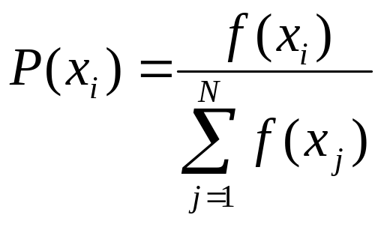
再计算种群S₁中各个体的选择概率。
选择概率的计算公式为
由此可求得
P(s₁) = P(13) = 0.14
P(s₂) = P(24) = 0.49
P(s₃) = P(8) = 0.06
P(s₄) = P(19) = 0.31

Slide 51
● 赌轮选择法
s₄
0.31
s₁
0.14
s₃0.06
s₂
0.49
赌轮选择示意

Slide 52
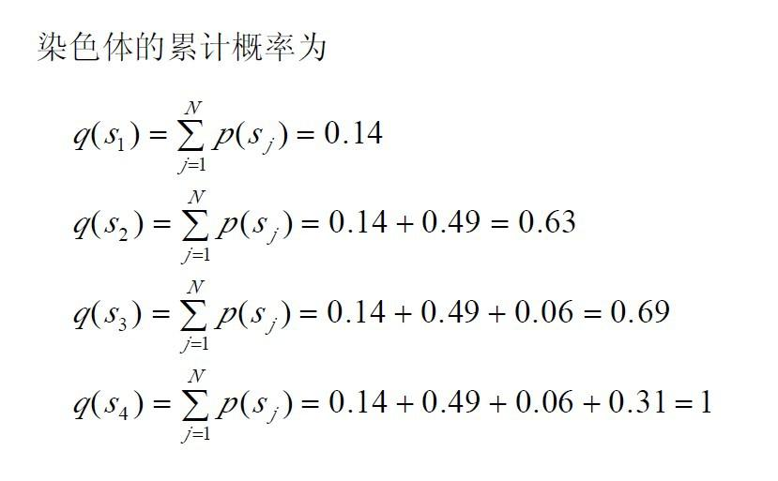

Slide 53
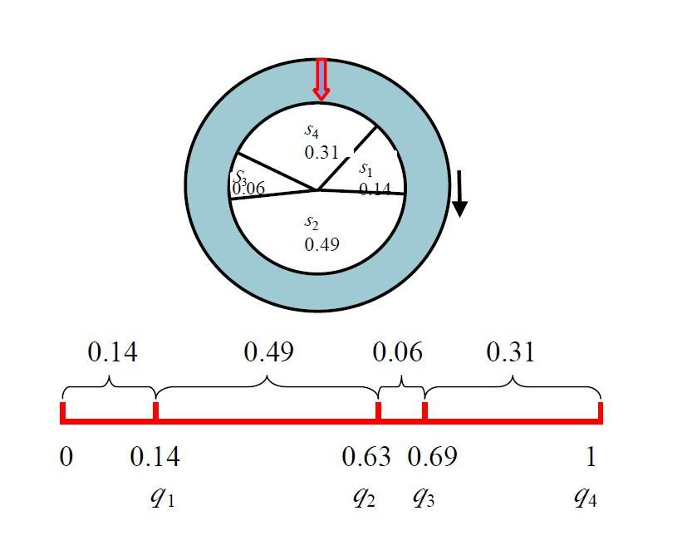

Slide 54
选择
设从区间［0, 1］中产生4个随机数:
r1 = 0.450126, r2 = 0.110347
r3 = 0.572496, r4 = 0.98503
染色体 | 适应度 | 选择概率 | 选中次数
s₁=01101 | 169 | 0.14 | 1
s₂=11000 | 576 | 0.49 | 2
s₃=01000 | 64 | 0.06 | 0
s₄=10011 | 361 | 0.31 | 1

Slide 55
于是，得到群体：
s₁’ =11000（24）, s₂’ =01101（13）
s₃’ =11000（24）, s₄’ =10011（19）

Slide 56
交叉
设交叉率p_{c}=100%，即S₁中的全体染色体都参加交叉运算。
设s₁’与s₂’配对，s₃’与s₄’配对。分别交换后两位基因，得新染色体：
s₁’’=11001（25）, s₂’’=01100（12）
s₃’’=11011（27）, s₄’’=10000（16）

Slide 57
变异
设变异率p_{m}=0.001。
这样，群体S₁中共有
5×4×0.001=0.02
位基因可以变异。
0.02位显然不足1位，所以本轮遗传操作不做变异。

Slide 58
于是，得到第二代种群S₂：
s₁=11001（25）, s₂=01100（12）
s₃=11011（27）, s₄=10000（16）

Slide 59
第二代种群S₂中各染色体的情况
染色体 | 适应度 | 选择概率 | 估计的 选中次数
s₁=11001 | 625 | 0.36 | 1
s₂=01100 | 144 | 0.08 | 1
s₃=11011 | 729 | 0.41 | 1
s₄=10000 | 256 | 0.15 | 1

Slide 60
假设这一轮选择操作中，种群S₂中的
4个染色体都被选中，则得到群体：
s₁’=11001（25）, s₂’= 01100（12）
s₃’=11011（27）, s₄’= 10000（16）
做交叉运算，让s₁’与s₂’，s₃’与s₄’ 分别交换后三位基因，得
s₁’’ =11100（28）, s₂’’ = 01001（9）
s₃’’ =11000（24）, s₄’’ = 10011（19）
这一轮仍然不会发生变异。

Slide 61
于是，得第三代种群S3：
s₁=11100（28）, s₂=01001（9）
s₃=11000（24）, s₄=10011（19）

Slide 62
第三代种群S₃中各染色体的情况
染色体 | 适应度 | 选择概率 | 估计的 选中次数
s₁=11100 | 784 | 0.44 | 2
s₂=01001 | 81 | 0.04 | 0
s₃=11000 | 576 | 0.32 | 1
s₄=10011 | 361 | 0.20 | 1

Slide 63
设这一轮的选择结果为：
s₁’=11100（28）, s₂’=11100（28）
s₃’=11000（24）, s₄’=10011（19）
做交叉运算，让s₁’与s₄’，s₂’与s₃’ 分别交换后两位基因，得
s₁’’=11111（31）, s₂’’=11100（28）
s₃’’=11000（24）, s₄’’=10000（16）
这一轮仍然不会发生变异。

Slide 64
于是，得第四代种群S₄：
s₁=11111（31）, s₂=11100（28）
s₃=11000（24）, s₄=10000（16）

Slide 65
显然，在这一代种群中已经出现了适应度最高的染色体s₁=11111。于是，遗传操作终止，将染色体“11111”作为最终结果输出。
然后，将染色体“11111”解码为表现型，即得所求的最优解：31。
将31代入函数y=x²中，即得原问题的解，即函数y=x²的最大值为961。

Slide 66
Y
Y
y=x²
y=x²
8 13 19 24 X
12 16 25 27 X
第一代种群及其适应度
第二代种群及其适应度
Y
Y
y=x²
y=x²
9 19 24 28 X
16 24 28 31 X
第三代种群及其适应度
第四代种群及其适应度

Slide 67
例 用遗传算法求解TSP。
分析
由于其任一可能解—— 一个合法的城市序列，即n个城市的一个排列，都可以事先构造出来。于是，我们就可以直接在解空间（所有合法的城市序列）中搜索最佳解。这正适合用遗传算法求解。

Slide 68
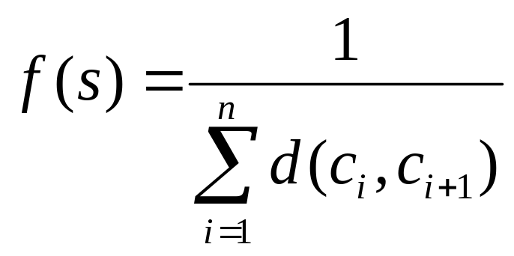
（1）定义适应度函数
我们将一个合法的城市序列s=（c₁, c₂, …, c_{n}, c_{n+1}）(c_{n+1}就是c₁)作为一个个体。这个序列中相邻两城之间的距离之和的倒数就可作为相应个体s的适应度，从而适应度函数就是

Slide 69
（2）对个体s=（c₁, c₂, …, c_{n}, c_{n+1}）进行编码。但对于这样的个体如何编码却不是一件直截了当的事情。因为如果编码不当，就会在实施交叉或变异操作时出现非法城市序列即无效解。
例如，对于5个城市的TSP，我们用符号A、B、C、D、E代表相应的城市，用这5个符号的序列表示可能解即染色体。

Slide 70
然后进行遗传操作。设
s₁=（A, C, B, E, D, A），s₂=（A, E, D, C, B, A）
实施常规的交叉或变异操作，如交换后三位，得
s₁’=（A,C,B,C,B,A）， s₂’=（A,E,D,E,D,A）
或者将染色体s1第二位的C变为E，得
s₁’’=（A, E, B, E, D, A）
可以看出，上面得到的s₁’， s₂’和s₁’’都是非法的城市序列。

Slide 71
为此，对TSP必须设计合适的染色体和相应的遗传运算。
事实上，人们针对TSP提出了许多编码方法和相应的特殊化了的交叉、变异操作，如顺序编码或整数编码、随机键编码、部分映射交叉、顺序交叉、循环交叉、位置交叉、反转变异、移位变异、互换变异等等。从而巧妙地用遗传算法解决了TSP。

Slide 72
遗传算法的特点与优势
◆遗传算法的主要特点
——遗传算法一般是直接在解空间搜索, 而不像图搜索那样一般是在问题空间搜索, 最后才找到解。
——遗传算法的搜索随机地始于搜索空间的一个点集, 而不像图搜索那样固定地始于搜索空间的初始节点或终止节点, 所以遗传算法是一种随机搜索算法。

Slide 73
——遗传算法总是在寻找优解, 而不像图搜索那样并非总是要求优解, 而一般是设法尽快找到解, 所以遗传算法又是一种优化搜索算法。
——遗传算法的搜索过程是从空间的一个点集(种群)到另一个点集(种群)的搜索,而不像图搜索那样一般是从空间的一个点到另一个点地搜索。 因而它实际是一种并行搜索, 适合大规模并行计算,而且这种种群到种群的搜索有能力跳出局部最优解。

Slide 74
——遗传算法的适应性强, 除需知适应度函数外, 几乎不需要其他的先验知识。

Slide 75
◆遗传算法的应用
遗传算法在人工智能的众多领域便得到了广泛应用。例如，机器学习、聚类、控制（如煤气管道控制）、规划（如生产任务规划）、设计（如通信网络设计、布局设计）、调度（如作业车间调度、机器调度、运输问题）、配置（机器配置、分配问题）、组合优化（如TSP、背包问题）、函数的最大值以及图像处理和信号处理等等。

Slide 76
另一方面，人们又将遗传算法与其他智能算法和技术相结合，使其问题求解能力得到进一步扩展和提高。例如，将遗传算法与模糊技术、神经网络相结合，已取得了不少成果。

Slide 77
对遗传算法的进一步研究将涉及到模式定理和隐性、并行性等内容。有兴趣的同学可参阅有关专著。

Slide 78
补充读物
在计算机科学发展的早期，人们就开始探索基于进化的计算方法（ Box1957、Bledsoe1964）
Rechenberg1965,1973、Schwefel1975,1977,1995开发的进化策略用来优化工程设计中的数字参数
Folgel & Owens & Walsh1966开发了进化编程，作为进化有限状态机的一种方法
Koza1992介绍了遗传编程，把遗传算法的搜索策略应用到由计算机程序组成的假设中
K. Dejong和他的学生开发了使用GA学习规则集的方法，每个规则集是竞争假设组成的群体的一个成员
Holland和他的学生设定每个规则是群体的一个成员，群体本身是一个规则集

Slide 79
补充读物（续）
Mitchell1996和Goldberg1986给出了有关遗传算法的两本教材
Koza1992关于遗传编程的专著是对遗传算法扩展到操作计算机程序的标准参考书
会议
  遗传算法国际会议（主要会议）
  自适应行为仿真会议
  人工神经网络和遗传算法国际会议
  IEEE进化计算国际会议
杂志
  进化计算杂志
  机器学习

